Slide 1
Świat filmu- Zadania matematyczne
Autor: Aniela wojciechowska klasa:4a

Slide 2
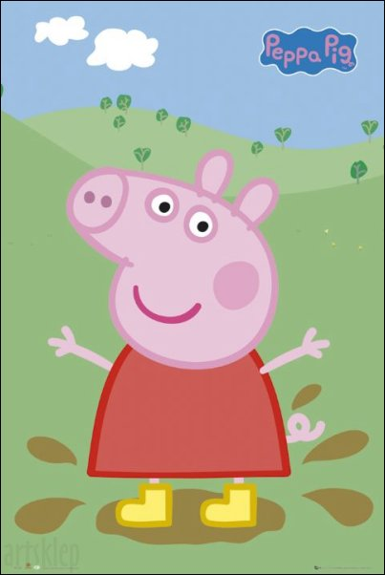
Zadanie nr 1
Świnka Peppa ma w klasie 18 przyjaciół, w tym 4 chłopców. Na balet chodzi 8 dziewczynek nauczycielka i dwa razy mniej chłopców, niż jest ich w klasie oraz 20 osób z poza szkoły. Ile osób pójdzie na najbliższe zajęcia ( razem z nauczycielką), jeżeli 19 osób nie przyjdzie?
Roz.: 8 + 1 + (4 : 2) + 20 – 19 = 12
Odp.: Na najbliższe zajęcia przyjdzie 12 osób.

Slide 3
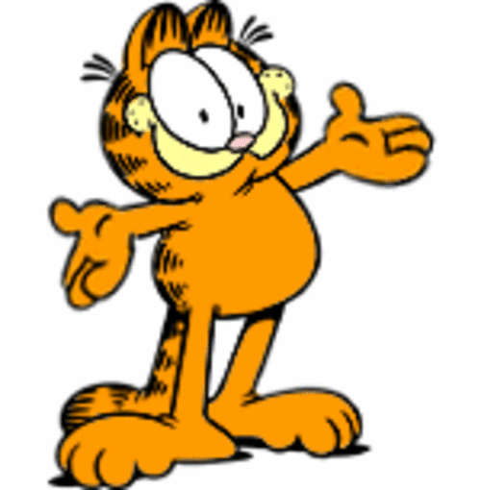
Zadanie nr 2
Kot Garfield zjadł wczoraj 20 kawałków dużych porcji lasagne. Następnego dnia przygotował ich sobie 50, ponieważ był bardzo głodny, niestety 40 z nich zjadł jego kolega, a on resztę. Kolejnego dnia nałożył kolejne 60 porcji, ale zjadł tylko połowę. Następnego dnia zjadł jedynie 10 kawałków. Ile kawałków lasagne zjadł kot Garfield przez ostatnie dni?
Roz.: 20 + (50 – 40) + (60 : 2) + 10 = 70
Odp.: Przez ostatnie dni kot Garfield zjadł 70 porcji lasagne.

Slide 4
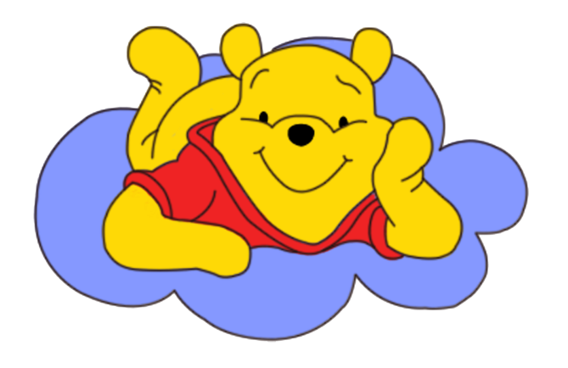
Zadanie nr 3
Kubuś Puchatek miał 7 6/7 garnuszków miodku. Na urodziny od Prosiaczka dostał 5 1/7 garnuszków miodku, a od reszty gości dostał 22 2/7 garnuszków miodku. Po urodzinach zjadł dokładnie 28 ½ garnuszków miodku. Ile garnuszków miodku mu zostało?
Roz.: ( 7 6/7 + 5 1/7 + 22 2/7) – 28 1/7 = 7 1/7
Odp.: Zostało mu 7 1/7 garnuszków miodku.

Slide 5
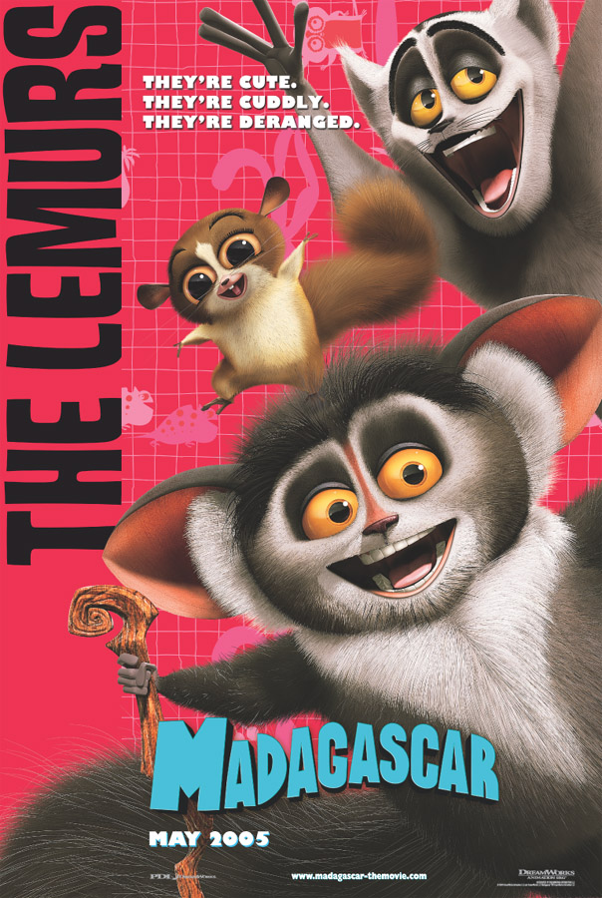
Zadanie nr 4
Król Julian ma ogon o długości 20,2 cm. Ogon jego pomocnika ma 15,9cm długości, a Mort ma ogon o długości 9,6 cm. Ile cm długości mają te ogony wspólnie?
Roz.: 20,2 + 15,9 + 9,6 = 45,7 (cm)
Odp.: Ogony wspólnie mają 45,7 cm długości.

Slide 6
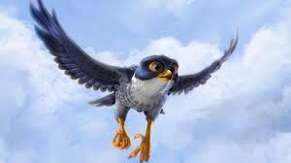
Zadanie nr 5
Sokół Kai z filmu ,,Zambezia” robi 68 machnięć skrzydeł na odcinku długości 100,2 m. Ile metrów przeleci sokół Kai po 136 machnięciach skrzydłami?
Roz: 138 : 68 = 2 100,2 * 2 = 200,4 (m)
Odp.: Sokół Kai przeleci 200,4m.

Slide 7
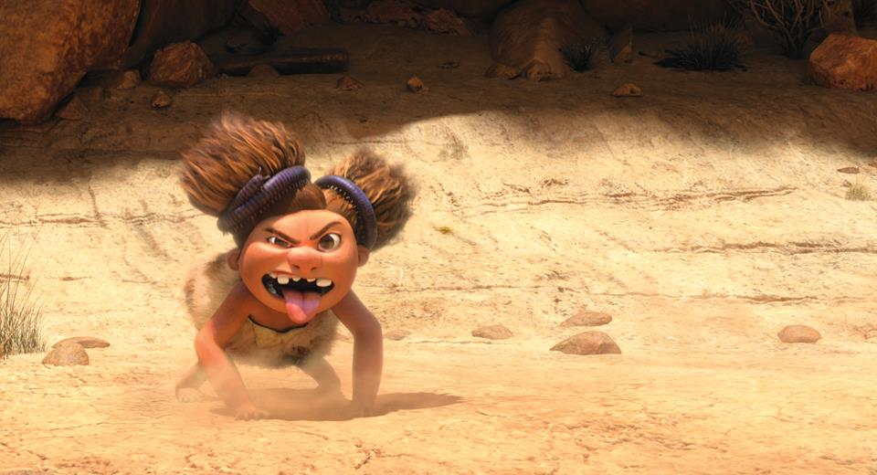
Zadanie nr 6
Dzidzia z filmu ,,Krudowie” pokonuje 1,05 m podczas jednego skoku. Ile metrów pokona dzidzia jeżeli zrobi ich 75?
1,05 m = 105cm
Roz.: 105 *75 = 7875 (cm)
Odp.: Dzidzia pokona 78,75 m.

Slide 8
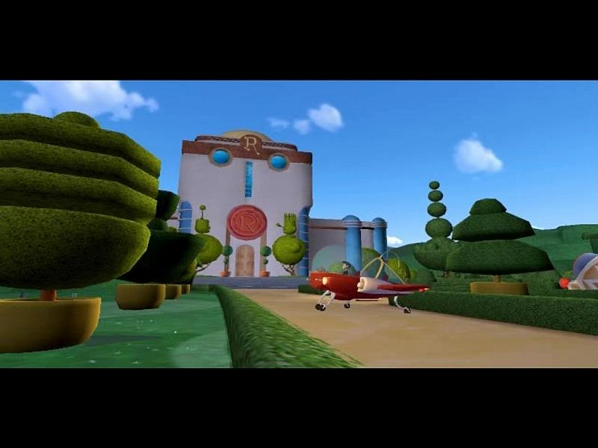
Zadanie nr 7
W filmie „Rodzinka Robinsonów” państwo Robinsonowie mieli ogród w kształcie prostokąta o wymiarach 69 m na 85 m. Oblicz obwód tego ogrodu.
Roz.: 69 m * 2 + 85 m * 2 = 308 m
Odp.: Obwód tego ogrodu wynosi 308 m.

Slide 9
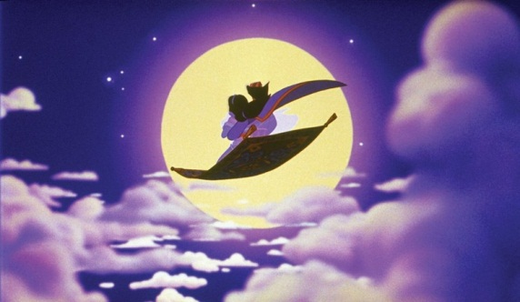
Zadanie nr 8
Aladyn miał latający dywan w kształcie prostokąta o obwodzie 268 cm. Wiemy, że jeden z boków dywanu ma 39 cm. Oblicz jakie jest pole tego dywanu?
Roz.: 39 cm * 2 = 78 cm 268 cm – 78cm = 190 cm
190 cm : 2 = 95 cm 95 cm * 39 cm = 3705 cm²
Odp.: Pole tego dywanu wynosi 3705 cm².

Slide 10
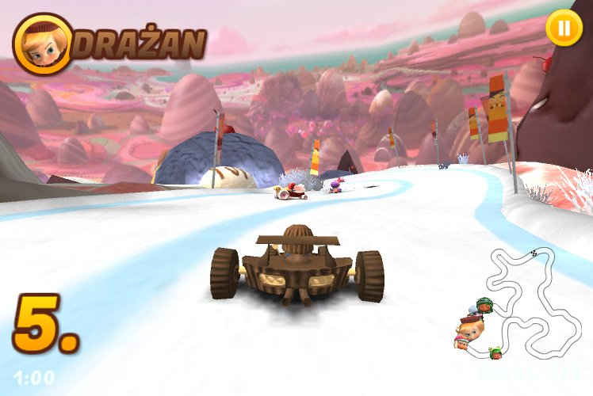
Zadanie Nr 9
W filmie ,, Ralph Demolka” lizaki z gry ,,Mistrz Cukiernicy” mają 12,03 metra. Ile centymetrów będą miały dwa takie lizaki razem?
12,03 m = 1203 cm
Roz.: 1203 cm * 2 = 2406 cm
Odp.: Dwa takie lizaki razem mają 2406 cm.

Slide 11
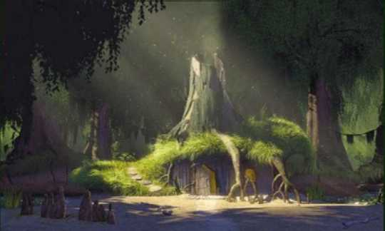
Zadanie nr 10
Shrek ma bagno w kształcie kwadratu o boku 97 m. Bojąc się o dzieci postanowił ogrodzić bagno siatką. Ile metrów siatki potrzebuje?
Roz.: 97 m * 4 = 388 m
Odp.: Shrek potrzebuje 388 m siatki.

Slide 12
The end

